Slide 1
ПАСПОРТ
Единой дежурно-диспетчерской службы
Мариинского муниципального округа Кемеровской области – Кузбасса

Slide 2
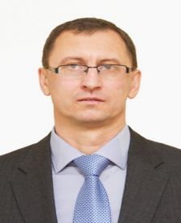
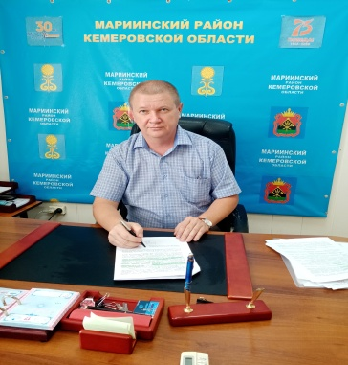
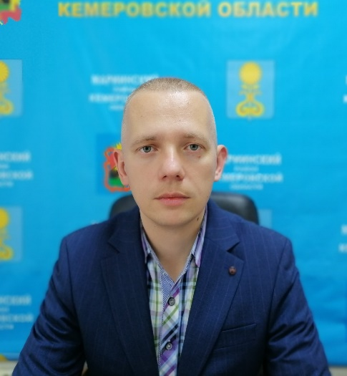
РУКОВОДСТВО МУНИЦИПАЛЬНОГО ОБРАЗОВАНИЯ И ЕДДС
Глава Мариинского муниципального округа –
председатель КЧС и ОПБ
Кривцов Александр Анатольевич
тел: 8(38443) 5-24-78
Начальник отдела по делам ГО и ЧС
администрации Мариинского муниципального округа
Кондратенко Сергей Николаевич
тел: 8(38443) 5-25-47
Директор МКУ «ЕДДС по Мариинскому муниципальному округу»
Погодин Александр Викторович
тел: 8(38443) 5-18-15

Slide 3
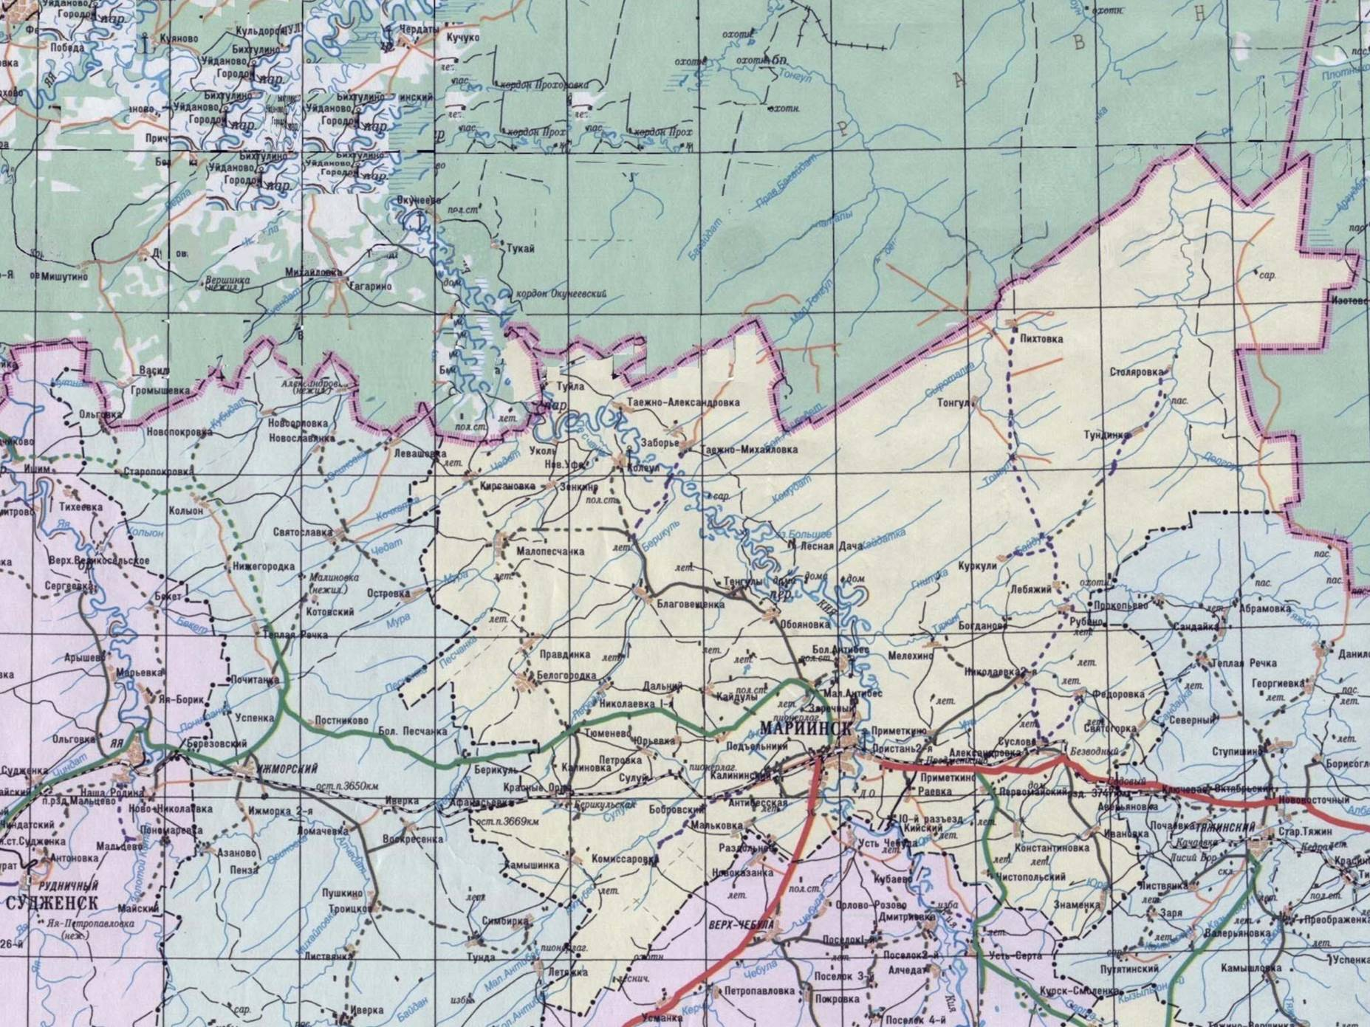
КРАТКАЯ ХАРАКТЕРИСТИКА МАРИИНСКОГО МУНИЦИПАЛЬНОГО ОКРУГА
Муниципальное образование | Территория (тыс. га) | Население (тыс.чел) | В т.ч.сельское (тыс.чел) | Муниципальные образования (территориальные управления) | Города (ПГТ) | Населенные пункты (села, деревни) | Плотность населения на 1 кв. км | Городское насел. %
Мариинский муниципальный округ | 560,7 | 52,36 | 15,044 | 12 | 1 | 49 | 9.3 | 71
Адрес администрации: 652150, г. Мариинск, ул. Ленина, 38. Координаты: 56°12′24.09″N (56.206833) 87°45′32.19″E (87.758339). Адрес электронной почты: adm-mariinsk@ako.ru, edds-mar@mail.ru. Телефон: 8(38443) 5-24-78, 8 (38443) 5-34-38. Факс: 8(38443)5-24-78, 8(38443)5-34-38
МЧС России
Потенциально опасные объекты:
химически опасных – 0
взрывопожароопасных – 1
МОСКВА
аэр. Раменское
ГУ МЧС
2800 км
Социально значимые объекты/в том числе с круглосуточным пребыванием людей:
общеобразовательные школы – 18/1;
высшие учебные заведения – 0;
детские сады – 20
учреждения здравоохранения – 6/3,
из них:
областного подчинения – 3/3 больницы на 193 места/стационар; 1/0 поликлиника на 193 места/амбулаторных.
прочих – 2/0 (ЧУЗ «РЖД-Медицина» г. Мариинск» , Филиал Госпиталь ФКУЗ МСЧ МВД РФ по Кемеровской области).
дома культуры – 20;
театры – 0;
музеи – 3;
кинотеатры – 1;
библиотеки – 2 ;
- объекты религиозного культа (храмы, монастыри) – 1 (православные христианские)
Новосибирск
ГУ МЧС
195 км
Кемерово
Мариинский муниципальный округ
КЧС и ОПБ
Мариинского округа
160 км
ГО ЧС
Мариинского округа
Мариинск
8 ПСО ФПС
ГУ МЧС
Рельеф Мариинского муниципального округа характеризуется равнинной местностью, перерезанной многочисленными ручьями, речками. По территории округа протекает 1 река с общей длиной 103 км.
Центром Мариинского муниципального округа является город Мариинск. Наиболее развитые отрасли: сельскохозяйственная, пищевая.
На территории округа функционируют 273 предприятия и учреждения
По Мариинскому муниципальному округу проходит железнодорожная магистраль в восточном и западном направлениях. В городе Мариинск имеется узловая станция Мариинск.

Slide 4
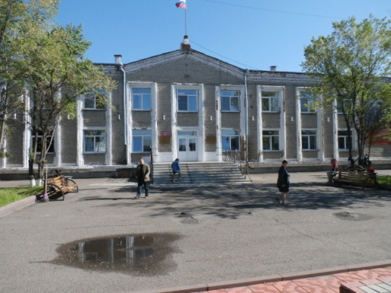
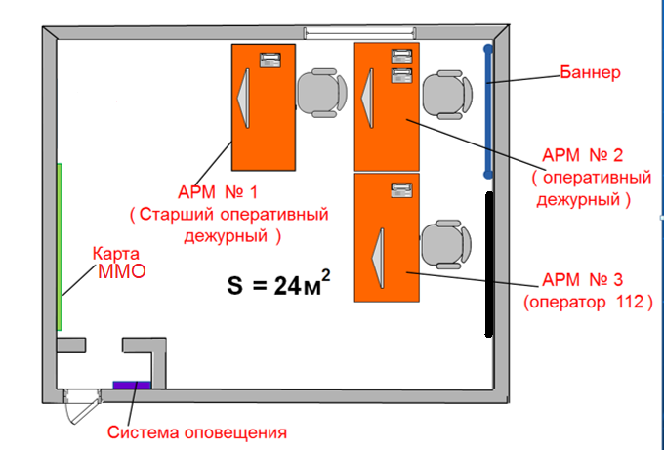
РАЗМЕЩЕНИЕ ЕДДС ПО МАРИИНСКОМУ МУНИЦИПАЛЬНОМУ ОКРУГУ
Адрес:
Российская Федерация, 652150,
Кемеровская область – Кузбасс,
г. Мариинск, ул. Ленина, 40,
тел. 8(38443) 5-18-10, 5-18-15
ЕДДС Мариинского муниципального округа размещена в здании администрации города Мариинска.
Общая площадь – 59 кв. м.
Площадь зала ОДС – 24 кв. м.

Slide 5
ЧИСЛЕННОСТЬ ДИСПЕТЧЕРСКОГО СОСТАВА ЕДДС МАРИИНСКОГО МУНИЦИПАЛЬНОГО ОКРУГА
Штатная численность оперативных дежурных (чел.) | Численность дежурной смены (чел.) | Заработная плата оперативных дежурных (тыс. руб.) | Средняя зарплата в округе (тыс. руб.) | Консолидированный бюджет округа (млн. руб.)
5 | 2 | 26,0 | 35,0 | 2 744,17

Slide 6
ТЕХНИЧЕСКОЕ ОСНАЩЕНИЕ ЕДДС ПО МАРИИНСКОМУ МУНИЦИПАЛЬНОМУ ОКРУГУ
№ п/п | Средства связи и автоматизации управления, в том числе средства радиосвязи | Количество
1 | Телефонный аппарат | 3
2 | Факсимильный аппарат | 1
3 | Телефонный аппарат для прямой связи с руководством | 1
Укомплектованность - 100 %
№ п/п | Оргтехника (компьютеры, принтеры, сканеры) | Количество
1 | ПЭВМ | 4
2 | Принтеры | 3
3 | Сканер | 2
4 | Ноутбук | 1
5 | Факсимильные аппараты | 1
Укомплектованность - 100 %
№ п/п | Средства оповещения руководящего состава и населения | Количество
1 | П-160, П-164 | 1
Укомплектованность - 100 %
№ п/п | Оргтехника (компьютеры, принтеры, сканеры) | Количество
1 | АРМ оперативного дежурного | 1
2 | АРМ оператора Системы -112 | 1
3 | SIP- телефон | 2
Укомплектованность - 100 %
№ п/п | Средства регистрации (записи) входящих и исходящих переговоров, а также определения номера звонящего абонента | Количество
1 | Средство регистрации (записи) входящих и исходящих переговоров, определитель номера | 1
Укомплектованность - 100 %
№ п/п | Система видеоконференцсвязи | Количество
1 | ВКС | 1
Укомплектованность - 100 %
№ п/п | Метеостанция | Количество
1 | Не имеется
Укомплектованность - 0 %
№ п/п | Приемник ГЛОНАСС или ГЛОНАСС/GPS | Количество
1 | Не имеется
Укомплектованность - 0 %
№ п/п | Абонент | Каналы связи
 |  | Прямой канал связи | МГТС | ВЦСС | Транкинговая связь | Спутниковая связь | Сотовая связь | Радиосвязь | Интернет | Интранет ЛВС МЧС России
1 | ЦУКС ГУ МЧС России по Кемеровской области – Кузбассу | + | + | - | - | - | - | + | + | +
2 | ЕДДС соседних муниципальных образований | - | + | - | - | - | - | - | + | +
3 | ДДС потенциально опасных объектов | - | + | - | - | - | - | - | + | -
4 | Объекты с массовым пребыванием людей | - | + | - | - | - | - | - | + | -

Slide 7
СВЕДЕНИЯ О ЧРЕЗВЫЧАЙНЫХ СИТУАЦИЯХ,
ПРОИЗОШЕДШИХ НА ТЕРРИТОРИИ
МАРИИНСКОГО МУНИЦИПАЛЬНОГО ОКРУГА
В ПЕРИОД 2018 - 2022 ГОДА
В период 2018-2022 года на территории Мариинского муниципального округа произошло 1 чрезвычайных ситуаций:
техногенные ЧС – 0;
природные ЧС – 1;
биолого-социальные ЧС – 0.
7

Slide 8
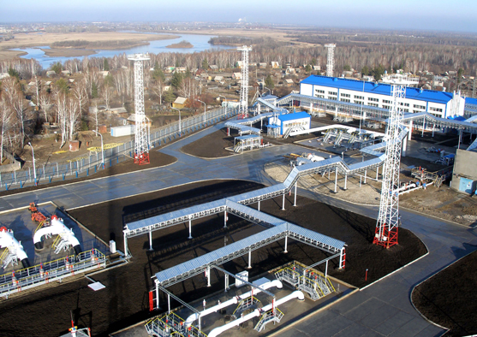
ПОТЕНЦИАЛЬНО ОПАСНЫЕ ОБЪЕКТЫ
Количество объектов
Общее количество | Потенциально-опасные | Социально-значимые | Критически-важные | Туристические маршруты
73 | 1 | 72 | - | -
Из них химически-опасных объектов -0
НПС «МАРИИНСК»
652196,
Мариинский муниципальный округ,
д. 2-я Пристань, тел. 8(384-43)5-22-88
8

Slide 9
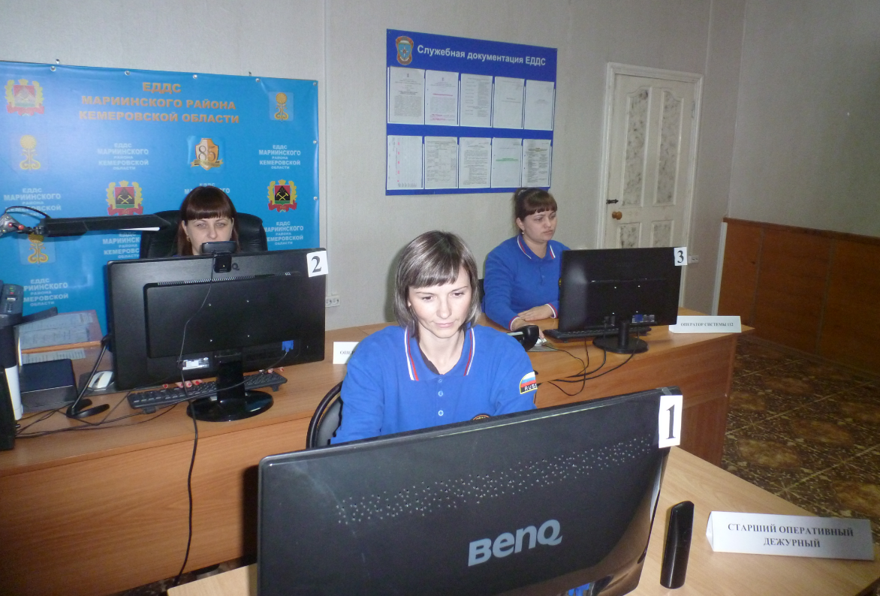
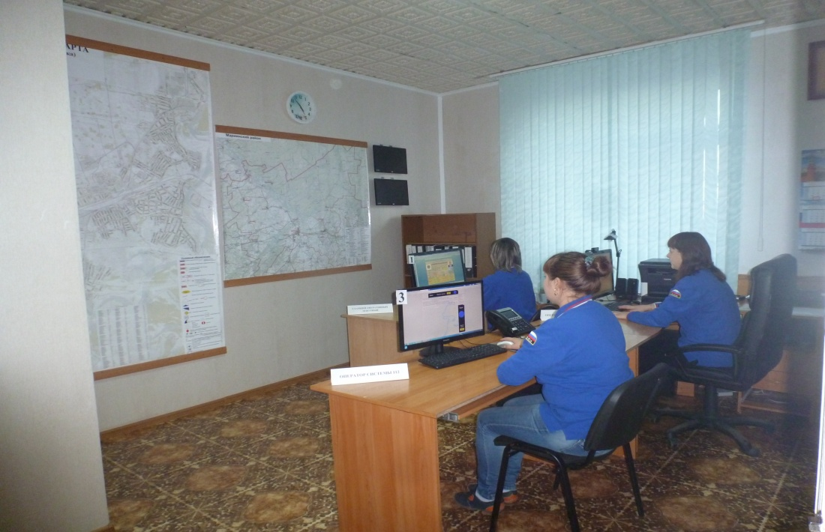
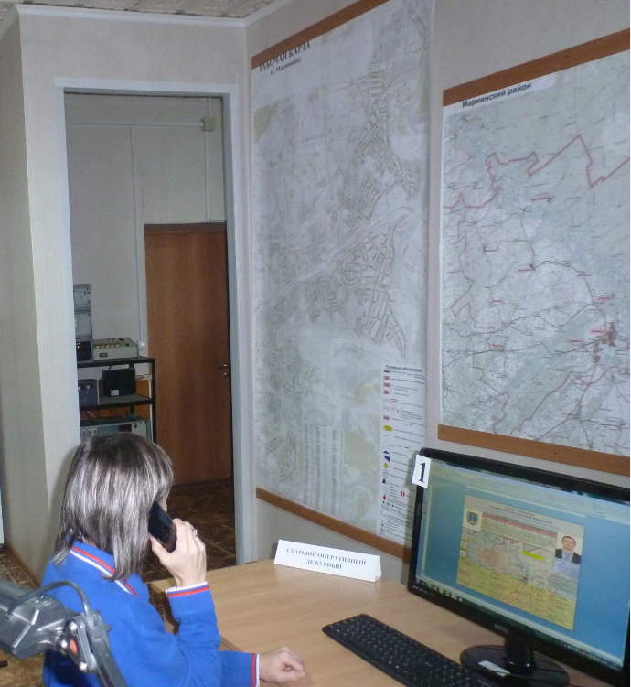
РАБОЧИЕ МЕСТА ПЕРСОНАЛА ДЕЖУРНОЙ СМЕНЫ
ЕДДС ПО МАРИИНСКОМУ МУНИЦИПАЛЬНОМУ ОКРУГУ
АРМ оперативных дежурных ЕДДС
Рабочие места ЕДДС
Рабочее место заместителя начальника ЕДДС по Мариинского округа – старший оперативный дежурный
Рабочее место специалистов группы – 112
9

